Slide 1
Віроїди і пріони
Підготувала
Учениця 10 класу
Лубенської СЗШ I-III ст. №8
Сердюк Яна

Slide 2
Віроїди – збудники хвороб рослин

Slide 3
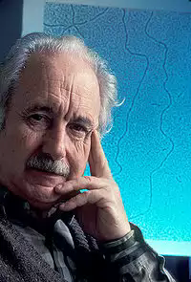
Історичні відомості
Віроїди відкрив 1971 році Теодор Дінер, який вивчав інфекційне захворювання картоплі, відоме під назвою «веретеноподібність бульб». На превеликий подив дослідника під час біохімічного аналізу очищеного збудника не виявили жодних ознак білка.
З’ясувалося, що інфекцію спричиняла одноланцюгова молекула РНК. Подальші детальні дослідження дали змогу встановити, що вона має форму замкненого ланцюга і складається всього з 375 нуклеотидів. Ця РНК не кодує жодного білка, оскільки самовідтворюється в клітині хазяїна.
Симптоми інфекцїі,
спричинені віроїдом
веретеноподібності
бульб картоплі
Теодор Отто Дінер
американський дослідник

Slide 4
Віроїди
Віроїди (від "віруси" та грец. εἶδος — форма, вид) — інфекційні агенти, які являють собою низькомолекулярну, висококомплементарну одноланцюгову молекулу РНК, замкнену в кільце, та на відміну від вірусів не мають білкової оболонки.
Послідовності нуклеотидів віроїдів не кодують власних білків.
Віроїди викликають хвороби рослин.
Схема будови молекули віроїду: 1 - комплементарні ділянки одноланцюговоі РНК;
2 - некомплементарні ділянки одноланцюгової РНК
Найменші віроїди scRNA (малі цитоплазматичні РНК) вірусу жовтої плямистості рису мають довжину 220 нуклеотидів. Для порівняння: геном найменшего відомого вірусу, здатного викликати інфекцію, має розмір ≈ 2000 основ.
Більшість віроїдів містить від 250 до 375 нуклеотидів — набагато менше, ніж віруси.
ЦІКАВО
ЗНАТИ

Slide 5
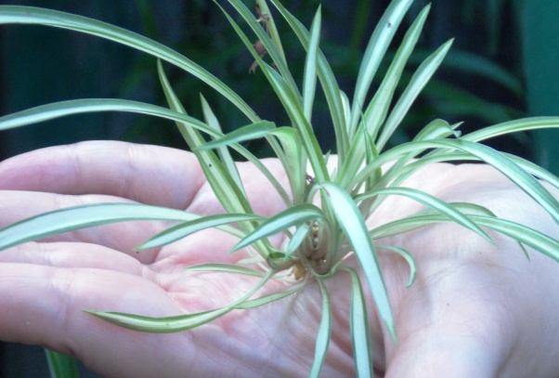
Як віроїди потрапляють у клітину рослини
під час механічного ушкодження тканин
при вегетативному розмноженні
за допомогою комах
Наразі відомо вже багато різних захворювань рослин (екзокортіс цитрусових, «каданг-каданг» кокосових пальм, сонячного опіку авокадо та ін.).
Віроїди можуть завдавати значних збитків рослинництву. Так за останні 50 років на Філіпінах загинули мільйони кокосових пальм від хвороби каданг-каданг, що викликається віроїдом.
НАСЛІДКИ

Slide 6
ЖИТТЄВИЙ ЦИКЛ
В інфікованій клітині ця частинка потрапляє до ядра або хлоропласта, де використовує клітинний фермент РНК-полімеразу для відтворення власних молекул. Симптоми захворювання виникають унаслідок активного відтворення молекул РНК віроїду, що спричиняє патологічний процес в інфікованій клітині.
Розмноження (реплікація) проходить за допомогою ферментів РНК-полімераз хазяїна. При цьому реплікація нуклеїнових кислот самої клітини-хазяїна пригнічується. Залишається невідомим, яким чином РНК віроїда, не кодуючи ніяких білків, може пригнічувати біохімічні процеси рослини, та яким чином при реплікації працює РНК-полімераза, яка за звичайних умов в якості матриці потрібна ДНК.
Походження віроїдів невідоме. Деякі дослідники вважають їх представниками доклітинного "світу РНК", еволюційними реліктами. Але більшість сходяться на думці, що вони походять від вирізаних та замкнених в кільце інтронів або мобільних генетичних елементів — транспозонів, які втратили кодуючі послідовності. Доведено, що нові віроїди можуть утворюватись при рекомбінації.
ЦІКАВО
ЗНАТИ

Slide 7
Пріони – збудники захворювань людей і тварин

Slide 8
Пріони — особливий клас інфекційних агентів, чисто білкових (тобто таких, що не містять нуклеїнових кислот), що викликають важкі захворювання центральної нервової системи у людей і ряду вищих.
Пріонний білок, що володіє аномальною тривимірною структурою, здатний прямо каталізувати структурне перетворення гомологічного йому нормального клітинного білка в собі подібний (пріонний), приєднуючись до білка-мішені і змінюючи його конформацію. Як правило, пріонний стан білка характеризується переходом α-спіралей білка в β-складчастість.

Slide 9
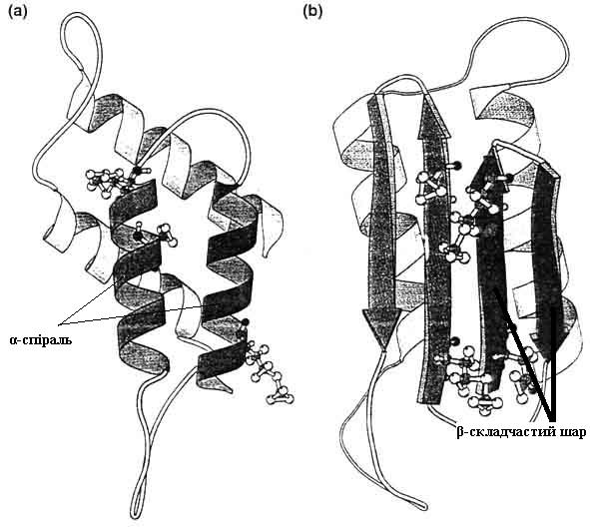
Зміна укладки поліпептидного ланцюга
під час перетворення нормального балка (а) на пріон (b)

Slide 10
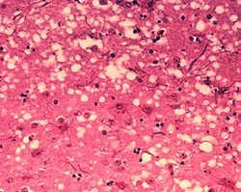
Життєвий цикл пріонів має свої особливості. За нормальних умов пріони – це нешкідливі клітинні білки,проте вони мають здатність перетворюватися на стійкі структури, які спричиняють деякі смертельні захворювання головного мозку в людей та тварин. Уражена ділянка мозку має характерну губчасту структуру, яка свідчить про ураження великої кількості нервових клітин, що призводить до виражених неврологічних симптомів, таких як зниження тонусу м’язів, недоумство, втрата пам’яті і безсоння.
Гістологічний препарат, ураженої пріонами
тканини із утворенням характерною
губчастої структури.

Slide 11
Пріонні захворювання людини
Найбільш відомі пріонні інфекції, пов'язані з ураженням головного мозку:
хвороба Кройтцфельдта - Якоба
фатальна сімейна безсоння
хвороба Куру (Kuru), пов'язана з ритуальним канібалізмом у деяких країнах Океанії;
синдром Герстманна - Штройслера - Шейнкера.
Ці хвороби є повільними інфекціями, що спричиняють ураження сірої речовини головного мозку і призводять до рухових порушень, психічних розладів, недоумства, смерті.

Slide 12
Порівняльна характеристика віроїдів і пріонів
№ | ВІДМІННІ ОЗНАКИ | ВІРОЇДИ | ПРІОНИ
1 | Нуклеїнові кислоти | Коротка, одноланцюгова РНК | Не містять
2 | Білки | Не містять | Глікопротеїнові частинки (містять близько 250 амінокислотних залишків)
3 | Викликають хвороби | Рослин | Тварин і людини
4 | Викликають хвороби | Картоплі, кокосової пальми, хризантем і цитрусових | Уражують нервову систему тварин (свербець) і людини (куру) та мають тривалий інкубаційний період

Slide 13
Дякую за увагу!

